Slide 1


Slide 2

Результаты проекта «Телепередача сближает
приемные семьи» при поддержке Фонда
Президентских грантов
с 1 февраля 2023 г. по 2 апреля 2024 г. -
• В эфир НВК «Саха» выпущено 44 передачи «Будем вместе»
• Снято 48 приемных семей в 12 районах республики
• Создано 93 видеопаспорта воспитанников центров содействия
семейному воспитанию

Slide 3
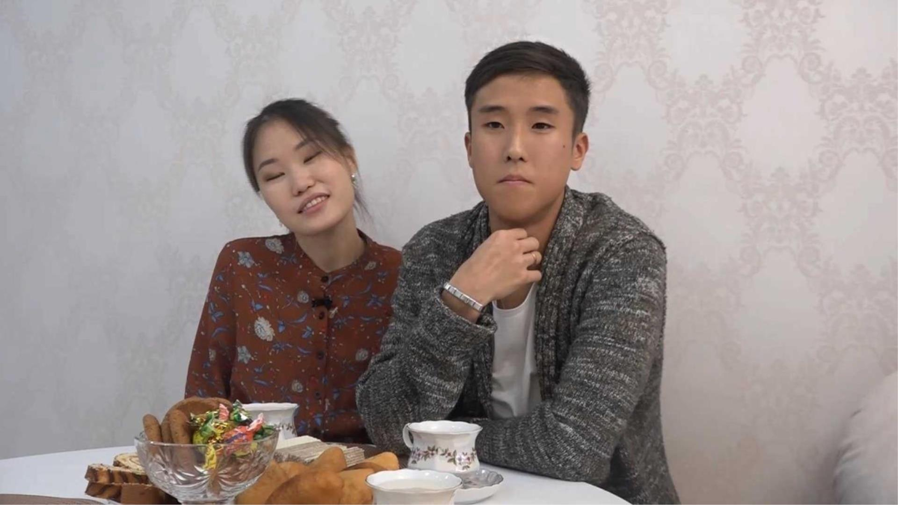

Slide 4
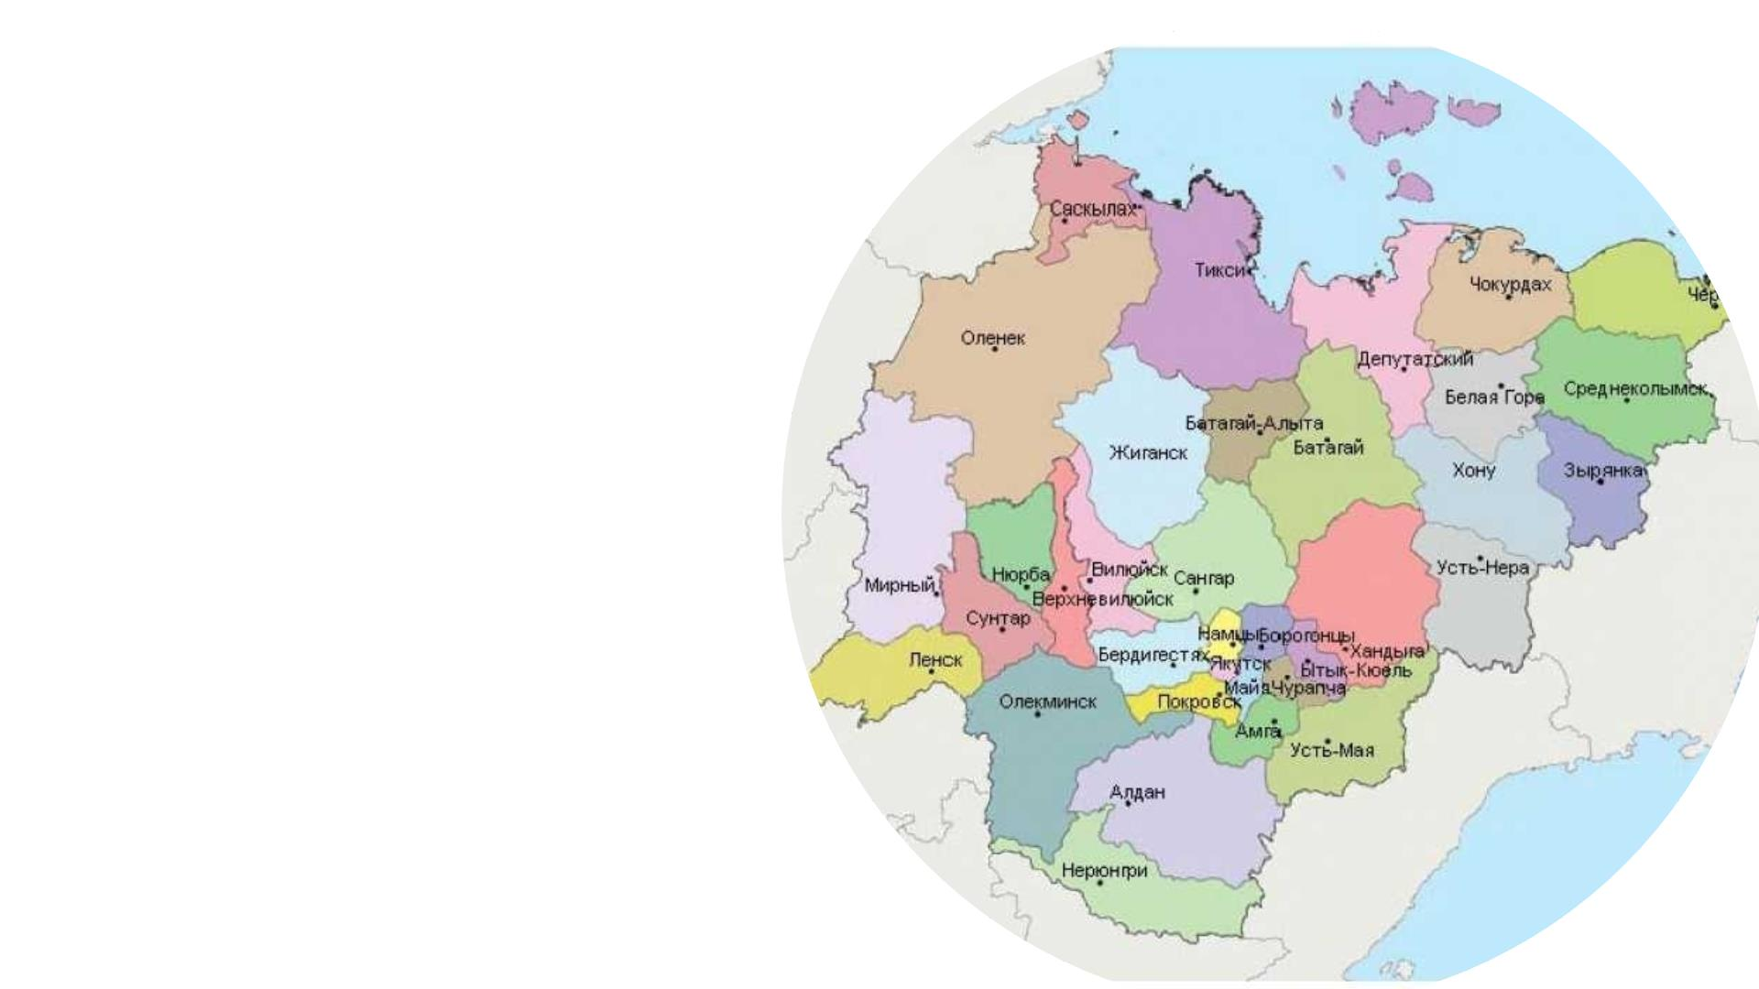
С 1 февраля 2023 г. по 2 апреля
2024 г. было снято 48 приемных
семей из г.Якутска и 12 районов:
Абыйский, Алданский,
Аллаиховский, Вилюйский,
Верхневилюйский, Верхоянский,
Нерюнгринский, Нюрбинский,
Оленекский, Сунтарский,
Усть-Майский, Усть-Алданский.

Slide 5
